Slide 1
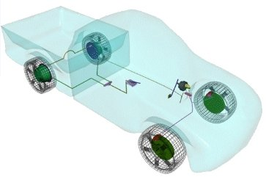
Servo-freios e ABS

Slide 2
Sistema de Freios
O sistema de freios, em conjunto com a direção, é o sistema de maior responsabilidade nos veículos automotores.
Suas funções são:
Manter a velocidade constante;
Reduzir a velocidade;
Parar o veículo;
Manter o veículo estacionário mesmo na ausência do motorista.

Slide 3
Parâmetros que afetam a frenagem
Peso do veículo;
Posição do centro de gravidade;
Inclinação da pista (aclives ou declives);
Arrasto (forças aerodinâmicas);
Inércia do sistema de transmissão (freio motor);
Modelo de freios (tambor, ou disco);
Material e geometria dos pneumáticos;
Condições da pista;
“Slip” e ângulo de escorregamento; etc.

Slide 4
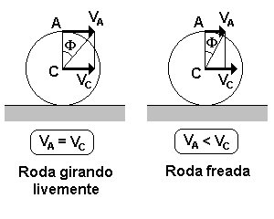
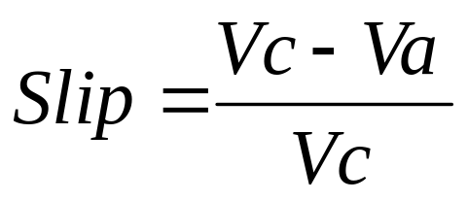
Pneumáticos e pista: “Slip”

Slide 5
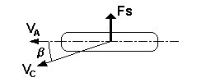
Pneumáticos e pista: ângulo de escorregamento

Slide 6
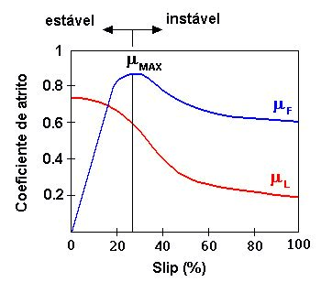
Variação do coeficiente de atrito em função do “Slip”

Slide 7
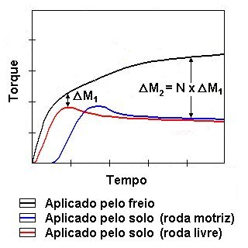
Efeito da inércia do sistema de transmissão

Slide 8
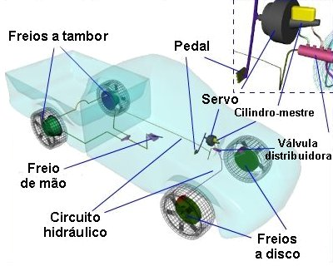
Componentes do Sistema de Freios

Slide 9
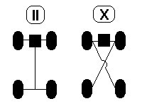
Circuitos hidráulicos
Podem ser separados em dois grupos:
Circuitos simples
Circuitos duplos
Configurações mais comuns de circuitos duplos:

Slide 10
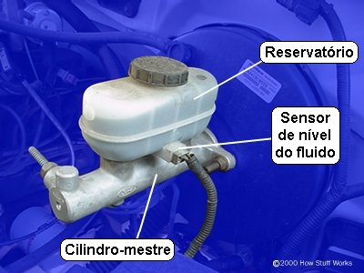
Cilindro-mestre

Slide 11
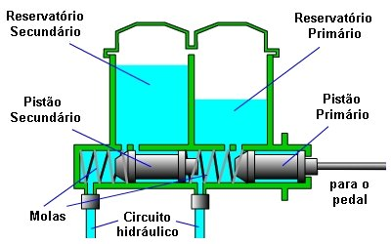
Cilindro-mestre: Esquema

Slide 12
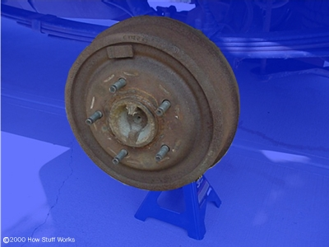
Freio a tambor

Slide 13
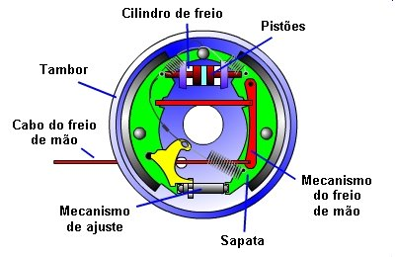
Freio a tambor: Esquema

Slide 14
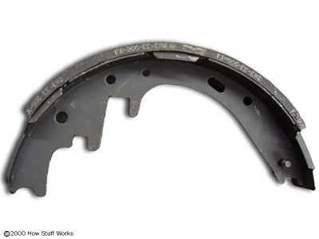
Sapata ou lona de freio

Slide 15
Freio a tambor: Vantagens
Menor custo de fabricação;
Incorporam com maior facilidade o sistema de freio de mão;
Efeito frenante.

Slide 16
Freio a tambor: Desvantagens
Maior número de componentes;
Manutenção mais complicada;
Maior tempo de resposta;
Aquecimento;
Esmorecimento.

Slide 17
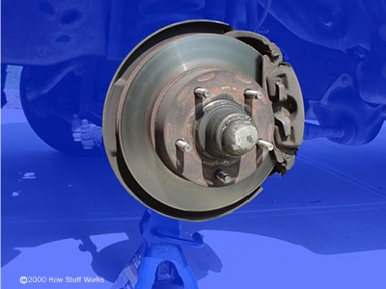
Freio a disco

Slide 18
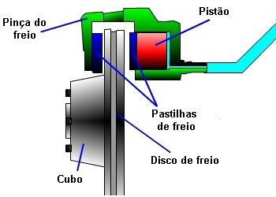
Freio a disco: Esquema

Slide 19
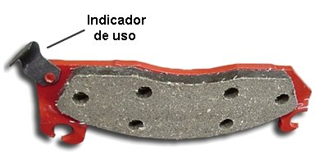
Pastilha de freio

Slide 20
Freio a disco: Vantagens
Capacidade de trabalhar a altas temperaturas;
Maior refrigeração;
Menor tempo de resposta;
Relação bastante linear entre torque de frenagem e coeficiente de atrito na interface pastilhas/disco;
Manutenção facilitada.

Slide 21
Freio a disco: Desvantagens
Custo de retificação dos discos;
Ausência do efeito frenante;
Necessita de maiores forças para obter o mesmo torque frenante.

Slide 22
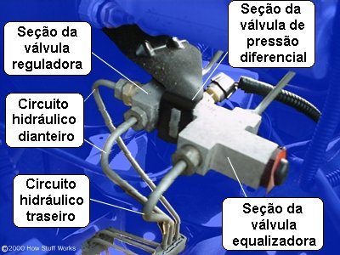
Válvula distribuidora

Slide 23
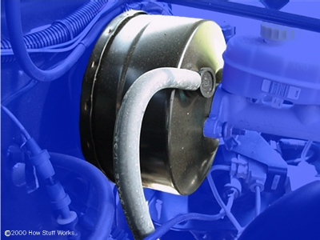
Servo-freio

Slide 24
Servo-freio: Resumo
Reduz a força que o motorista deve exercer sobre o pedal de freio.
Surgiu devido à maior utilização dos freios a disco.
Existem dois tipos básicos:
Servos a vácuo;
Servos hidráulicos.

Slide 25
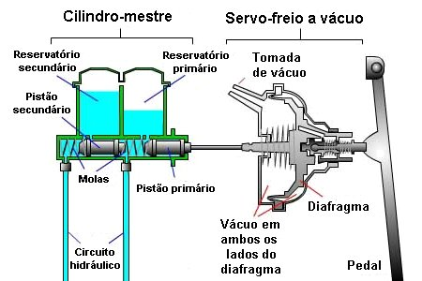
Servo-freio a vácuo: Esquema

Slide 26
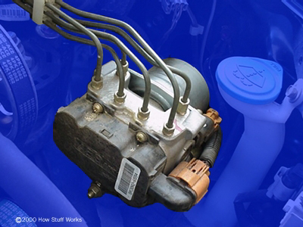
ABS

Slide 27
ABS: Histórico
O ABS, ou Sistema Anti-bloqueio de Freios, surgiu na década de 1950 em trens de pouso de aviões.
Sua utilização em automóveis teve início após 1966, porém apenas veículos de luxo traziam o dispositivo.
Difundiu-se após a metade da década de 1970.

Slide 28
ABS: Resumo
Quando um veículo tem suas rodas travadas, a distância que ele percorre até parar aumenta.
Além disto, a estabilidade do veículo fica comprometida e perde-se a dirigibilidade.
O ABS tem a função de evitar o travamento das rodas e suas conseqüências.

Slide 29
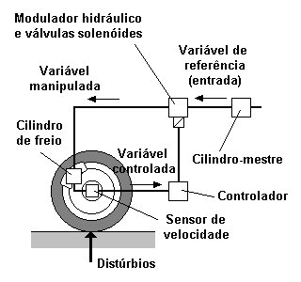
ABS: Malha de controle

Slide 30
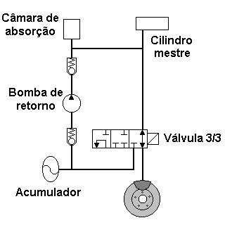
ABS versão 2S

Slide 31
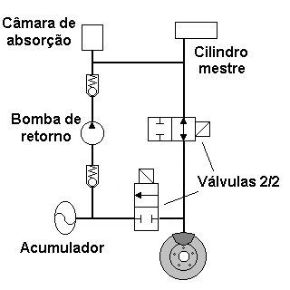
ABS versões 5.0 e 5.3

Slide 32
ABS: Funcionamento básico
O controlador lê a todo tempo os sinais enviados pelos sensores.
Ao verificar que há uma desaceleração incomum em qualquer das rodas, o controlador atua sobre as válvulas solenóides, mantendo constante ou aliviando a pressão sobre os freios.
Cessada a condição que induz o travamento, o ABS retorna as válvulas à posição normal de operação do sistema de freios.

Slide 33
ABS: Discussão
Sem dúvida alguma, o ABS aumenta a segurança dos veículos automotores nas manobras de frenagem.
No entanto, estatísticas indicam que certos modelos de veículos com ABS estão mais envolvidos em acidentes que os veículos que não trazem o dispositivo.
Isto se deve, em parte, à confiança excessiva dos motoristas neste sistema, e à reação dos motoristas de retirar o pé do pedal quando o ABS entra em funcionamento.

